Slide 1
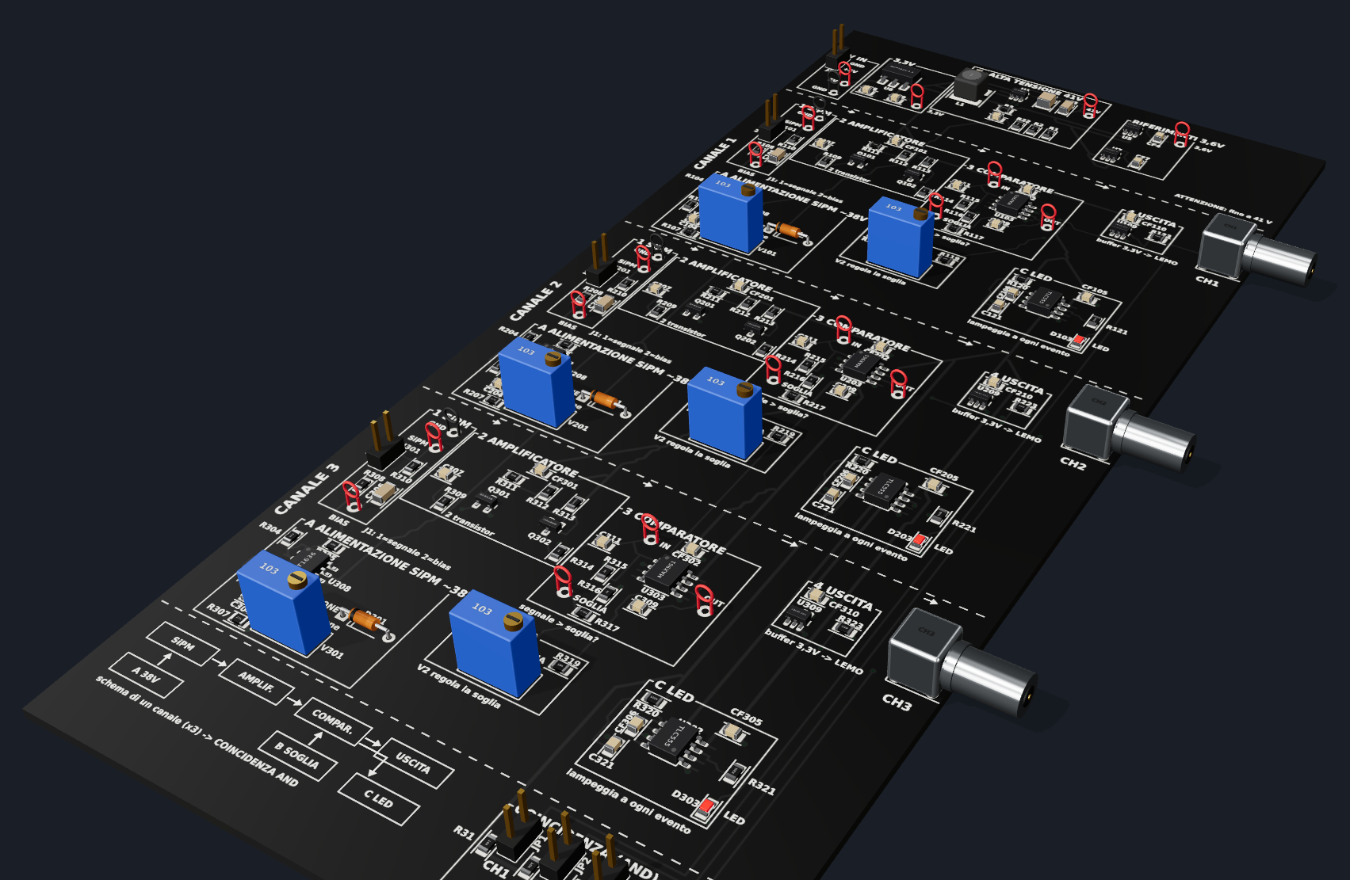
Muoni in classe
Un rivelatore di raggi cosmici a 3 canali, progettato per le attività STEM nelle scuole
5 schede · 15 canali · budget completo €745
Notes:
Presentiamo una scheda per rivelare i muoni dei raggi cosmici, pensata per portare la fisica delle particelle nelle scuole. Tre canali, uscita in coincidenza, tutto leggibile direttamente sulla scheda.

Slide 2



Ogni secondo un muone attraversa la tua mano
≈ 1
15 km
2,2 µs
muone per cm² al minuto, al livello del mare
la quota a cui nascono, quando i raggi cosmici urtano l'atmosfera
la loro vita media: arrivano a terra solo grazie alla relatività
Un fenomeno invisibile che gli studenti possono contare, misurare e collegare alla relatività ristretta.
Notes:
Il flusso di muoni al suolo è circa un muone per centimetro quadrato al minuto: sulla superficie di una mano, circa uno al secondo. Nascono a circa 15 km di quota e vivono 2,2 microsecondi: senza la dilatazione dei tempi non arriverebbero a terra. È un aggancio naturale con il programma di fisica.

Slide 3
Dalla luce al segnale digitale in quattro passi
1
2
3
4
SiPM
Amplificatore
Comparatore
Uscita
trasforma il lampo di luce della barra in un impulso di corrente
due transistor ingrandiscono l'impulso
decide: l'impulso supera la soglia? sì / no
impulso digitale 0–3,3 V sul connettore LEMO
A
Riga alta: il percorso del segnale.
Riga bassa: i circuiti che lo servono, sotto il blocco a cui servono — come sulla scheda.
B
C
Alimentazione SiPM
Soglia
LED
genera ~38 V; V1 la regola, un diodo la corregge con la temperatura
V2 fissa il livello che separa segnale e rumore
si accende per ~10 ms a ogni evento
Notes:
La catena di un canale ha quattro blocchi numerati, gli stessi numeri stampati sulla scheda. Sotto ci sono i tre circuiti di supporto, con le lettere A, B, C. Gli studenti possono seguire il segnale con l'oscilloscopio da un blocco al successivo.

Slide 4
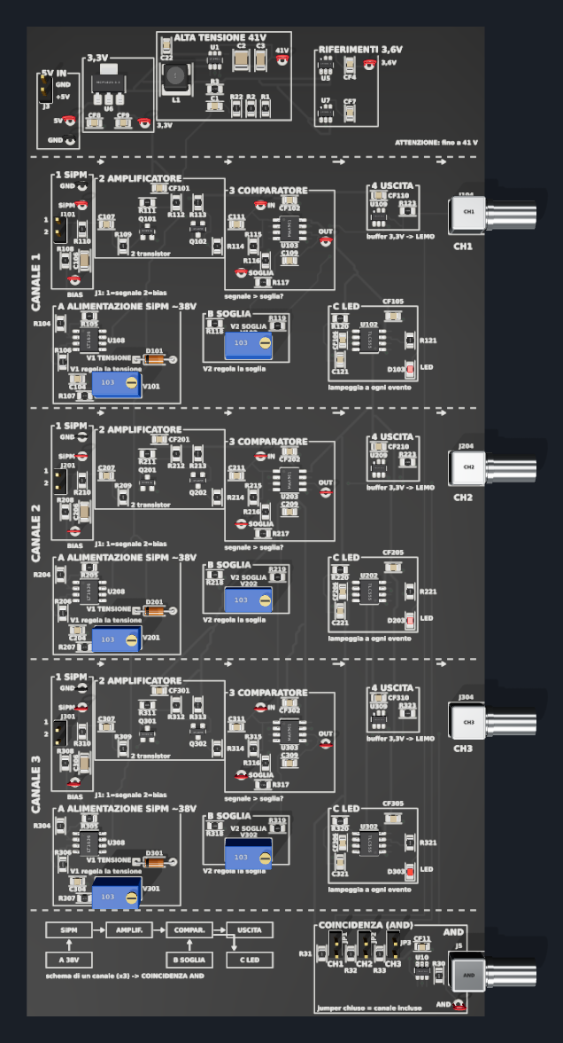



Una scheda che si spiega da sola
Fasce dall'alto in basso
alimentazione → tre canali identici → coincidenza
Blocchi numerati come nello schema
1–4 percorso del segnale, A–C circuiti di supporto
Ogni componente ha il suo nome
178 riferimenti e i nomi dei test point stampati in serigrafia
Una legenda sul retro
«Come funziona», da leggere girando la scheda
PCB 95 × 205 mm, 2 strati, maschera nera · 131 componenti montati in fabbrica
Notes:
La scheda è organizzata come lo schema: in alto l'alimentazione, poi tre canali identici, in fondo la coincidenza. Ogni blocco ha il suo nome e il suo numero, ogni componente il suo riferimento. Sul retro c'è una legenda che spiega il funzionamento.

Slide 5
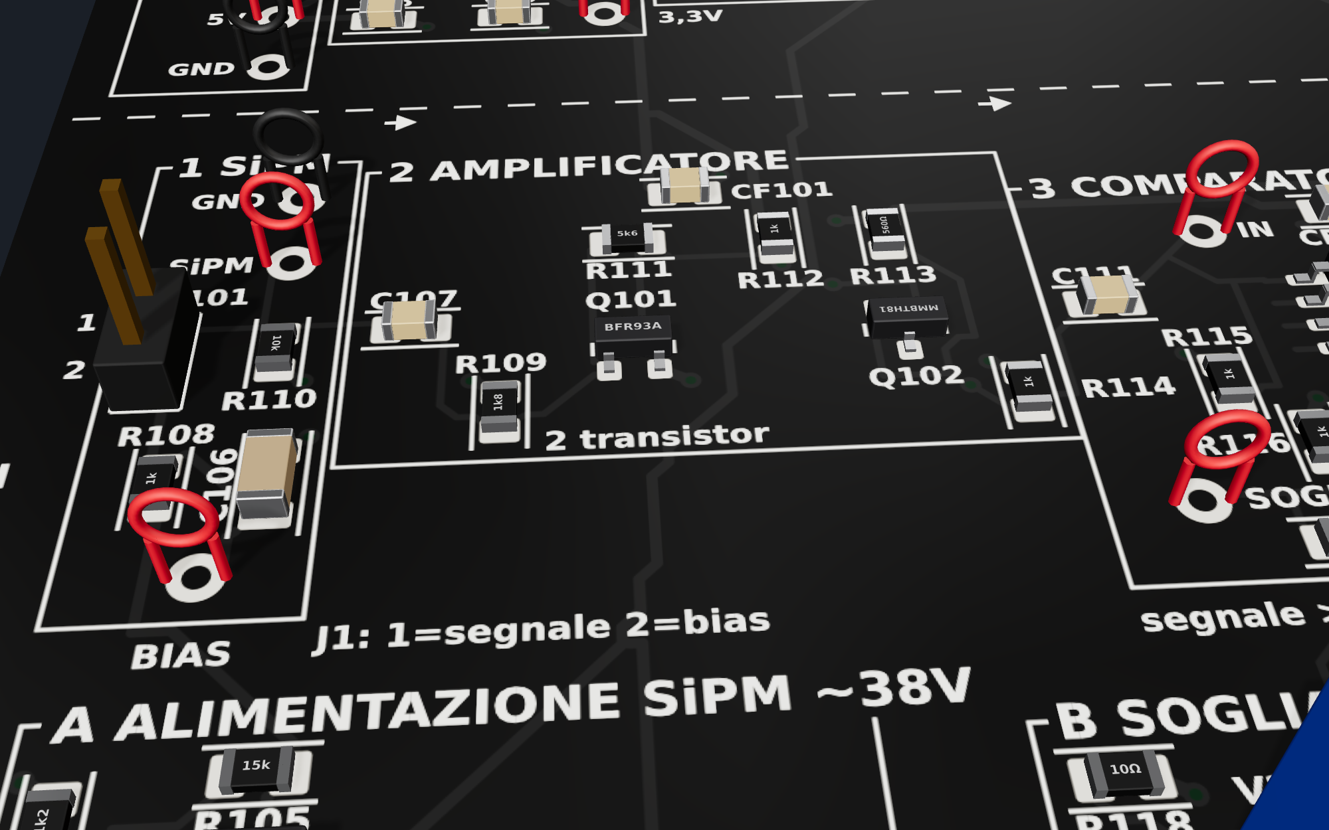
Gli studenti misurano dove serve
24
test point per scheda, rossi per i segnali e neri per la massa
9 mm
di pista dal nodo al test point (erano 94): la sonda non disturba il segnale
× 3
stessi punti nello stesso posto in ogni canale
Notes:
Ogni canale ha sei test point accanto al punto che misurano: segnale del SiPM, ingresso del comparatore, soglia, uscita, bias e massa. Le piste sono corte, quindi l'oscilloscopio vede il segnale vero. Gli anelli Keystone sono opzionali: in alternativa si usano pin di strip, già nel budget.

Slide 6
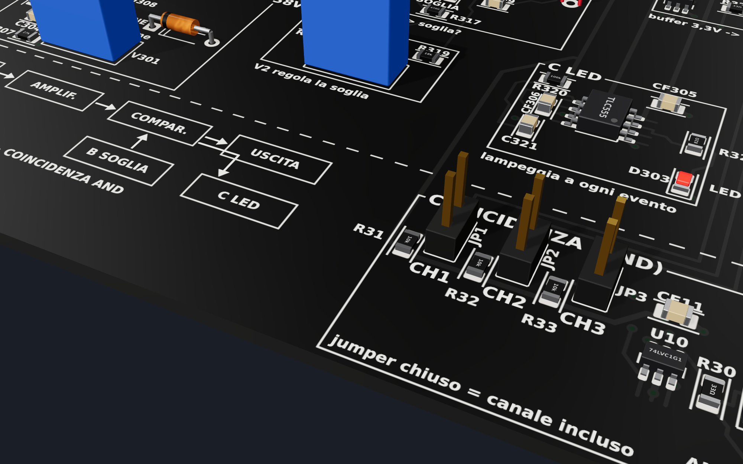



La coincidenza separa i muoni dal rumore
Tre barre impilate
un muone le attraversa tutte e tre nello stesso istante
AND a tre ingressi
l'uscita va a 1 solo se i canali inclusi vedono un evento insieme
Jumper CH1–CH3
coincidenza doppia o tripla, scelta dagli studenti
Lettura con Raspberry Pi
4 uscite LEMO; conteggi e tempi registrati via GPIO
Notes:
Il rumore termico del SiPM produce impulsi in un canale alla volta; un muone invece attraversa tutte le barre insieme. La porta AND conta solo gli eventi simultanei. Con i jumper si sceglie quali canali includere. Le quattro uscite si leggono con un Raspberry Pi.

Slide 7
Simulato e verificato prima della produzione
41,7 V
38,4 V
3,27 V
alta tensione dal survoltore (simulata 41,65 V)
bias del SiPM, regolabile con V1
impulso di un muone all'uscita, pronto per il Raspberry Pi
10,9 ms
0
0
lampeggio del LED a ogni evento
errori DRC sul PCB
errori di connettività tra schema e PCB
Simulazione LTspice/ngspice della scheda completa: impulsi dei muoni accettati, conteggi di buio rifiutati.
Notes:
Prima di ordinare abbiamo simulato tutta la scheda con modelli dei componenti: alimentazioni, alta tensione, bias, impulsi e LED tornano con i valori attesi. Il PCB passa il controllo geometrico e la verifica di connettività rispetto allo schema.

Slide 8
Circa €745 per cinque schede complete
€149
per scheda, con i 3 SiPM
€87
per scheda senza SiPM: elettronica e PCB
42%
del costo sono i sensori
IVA inclusa. Esclusi: alimentatore 5 V, cavi, scintillatori. LEMO già disponibili.
Notes:
Il totale per cinque schede è di circa 745 euro IVA inclusa: 164 per PCB e montaggio da JLCPCB, 581 per i componenti da Mouser, di cui 312 sono i 15 SiPM. Una scheda completa costa circa 149 euro, senza sensori circa 87.

Slide 9
I preventivi
JLCPCB · 5 PCB + montaggio di 131 componenti
Mouser · componenti da saldare e sensori
Voce | €
Merce | 106,35
Spedizione | 28,14
Dogana e IVA | 29,59
Totale | 164,08
Parte | Qtà | €
SiPM AFBR-S4N22P014M | 15 | 255,75
MAX961ESA+ (comparatore) | 16 | 94,40
LT1636CS8 (op-amp) | 16 | 70,72
LT3461AES6 (alta tensione) | 6 | 34,38
Ponticelli, strip, LDO, diodi | 57 | 20,62
Subtotale (spedizione gratuita, dazi inclusi) |  | 475,87
IVA 22% |  | 104,69
Totale |  | 580,56
Totale generale
€744,64
Notes:
JLCPCB produce i PCB e monta i 131 componenti SMD standard. Da Mouser arrivano i componenti da saldare a mano e i sensori, in un solo ordine con spedizione gratuita e dazi inclusi.

Slide 10



Opzioni e rischi da gestire
Anelli Keystone
Componenti a fine vita
Opzionali: +€35–45. In alternativa pin di strip, già nel budget.
MAX961, LT1636, LT3461A sono NCNR. Mouser ha solo 153 MAX961: comprarne qualcuno in più.
Connettori LEMO
Controllo finale
Verificare il footprint con un LEMO vero sulla stampa in scala 1:1.
DRC ufficiale in KiCad prima di confermare l'ordine.
Notes:
Gli anelli Keystone sono una scelta di comodità. Il rischio vero è la disponibilità: tre chip del circuito sono a fine vita e non si possono rendere, quindi conviene comprare qualche scorta adesso. Prima dell'ordine si controllano il footprint dei LEMO e il DRC di KiCad.

Slide 11




Dall'ordine alla classe
1. Ordine
2. Montaggio a mano
3. Collaudo
4. In classe
JLCPCB per PCB e montaggio, Mouser per componenti e SiPM
chip SO-8, trimmer, connettori e test point
un canale alla volta: alimentazioni, alta tensione, bias senza SiPM, soglia, SiPM
conteggi, coincidenze, misure di flusso con il Raspberry Pi
Serve: approvazione del budget di €745 per avviare gli ordini.
Notes:
I file per JLCPCB e il carrello Mouser sono pronti. Dopo l'arrivo si saldano a mano i pochi componenti speciali e si collauda un canale alla volta, seguendo la procedura scritta. Chiediamo l'approvazione del budget per partire con gli ordini.

Slide 12
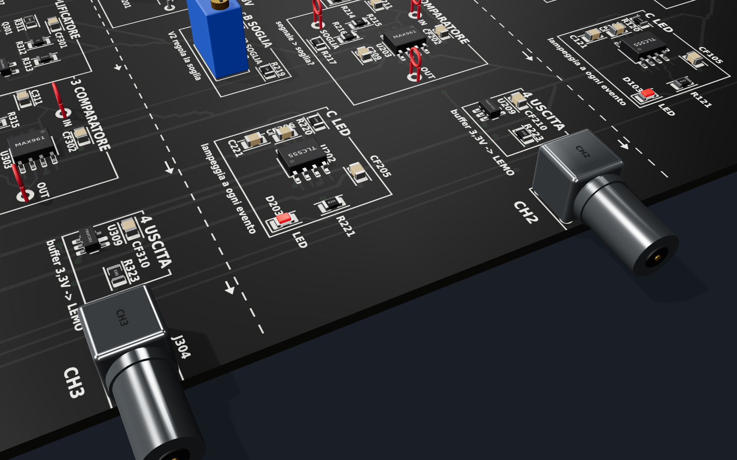
Pronta per l'ordine
Schema, PCB, file di produzione e preventivi sono pronti
Notes:
Riepilogo: tutto il materiale per produrre le cinque schede è pronto; manca solo il via libera al budget.

